Slide 1
§ 8. Политика белорусизации. Развитие образования, науки и культуры в БССР в 1920—1930-е гг.

Slide 2
Проверка д/з

Slide 3
План урока
1. Белорусизация
2. Развитие системы образования и науки
3. Старшее и младшее поколения белорусской советской литературы
4. Белорусское советское искусство

Slide 4
1. Белоруссизация

Slide 5

Белорусизация
Политика советского руководства по популяризации и развитию белорусской культуры и языка, изучению истории и широкого внедрения белорусского в жизнь

Slide 6
Основные положения:
Дата: c 1924 г. до конца 1920-х гг.
Основные: мероприятия:
Перевод обучения на белорусский язык
Перевод государственного аппарата на белорусский язык
Перевод Красной Армии на белорусский язык
Выдвижение белорусов на руководящие должности (коренизация)

Slide 7
Основные итоги
К 1928 г. около 80% общеобразовательных школ было переведено на белорусский язык обучения
В 1927 г. около 80% служащих в центральных учреждениях власти владели белорусским языком
В войсках, которые размещались в Беларуси, было введено изучение белорусского языка
К 1927 г. доля представителей белорусской национальности (коренных жителей) среди районного начальства увеличилась на 48%

Slide 8
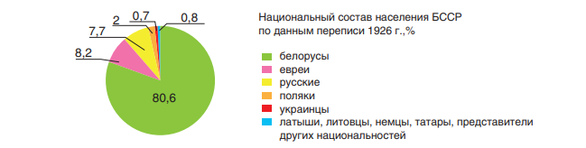
Национальный состав

Slide 9
2. Развитие системы образования и науки

Slide 10
Основные положения
Борьба с безграмотностью. Строительство и начало работы большого числа школ. Введение всеобщего начального обучения
Деятельность различных образовательных товариществ и обществ («Долой неграмотность», «За грамотность»)
Создание рабочих факультетов (рабфаков) для обучения рабочей молодёжи
Открытие средне-специальных учебных заведений

Slide 11
Высшее образование
1921 г. – открытие Белорусского государственного университета
1922 г. – открытие Института белорусской культуры
1928 г. – образование Академии наук Белорусской Советской Социалистической Республики

Slide 12
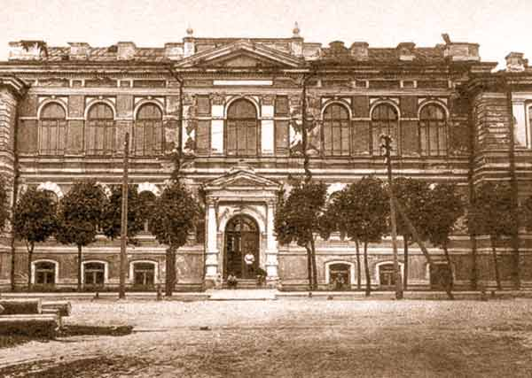
БГУ
Организационные работы по его открытию затянулись в связи с временной оккупацией Минска. В мае 1921 года был объявлен прием на рабочий факультет, а 11 июля на торжественном заседании в городском театре был обнародован текст Декрета об открытии Белорусского государственного университета. 30 октября состоялось торжественное собрание, посвященное началу занятий.

Slide 13
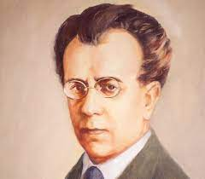
Пичета Владимир Иванович
русский и советский историк-славист, первый ректор Белорусского государственного университета (июль 1921 — октябрь 1929), академик АН БССР с 1928 года, заслуженный профессор БССР (1926), академик АН СССР (1946, чл.-корр. — с 1939). Заслуженный деятель науки Узбекской ССР (1943).

Slide 14
3. Старшее и младшее поколения белорусской советской литературы

Slide 15
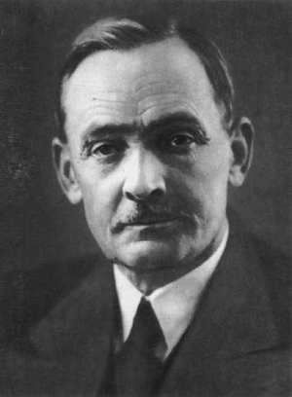
Янка Купала (Иван Луцевич)
белорусский советский поэт и переводчик, драматург, публицист.

Slide 16
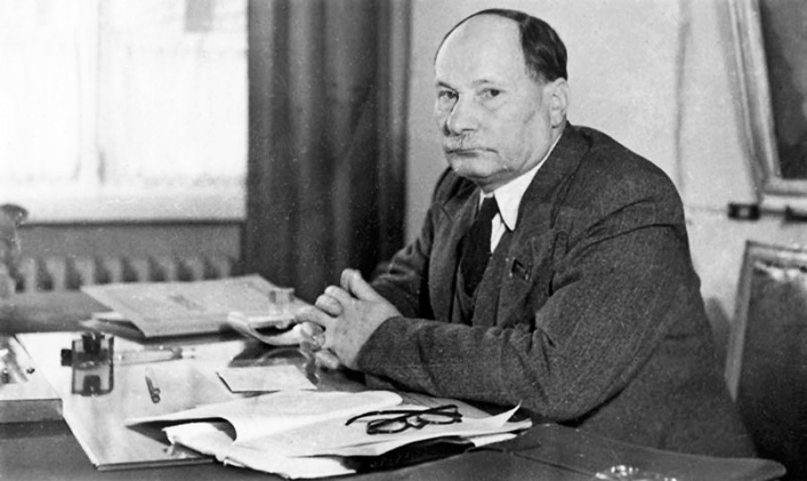
Якуб Колас
В 1920-е гг. были опубликованы поэмы Якуба Коласа «Новая земля» и «Сымон-музыкант». Вышла вторая часть одного из самых значительных его произведений «На росстанях» — повесть «Вглуби Полесья». Лучшим образцом прозы 1930-х гг. стала повесть Якуба Коласа «Трясина», посвященная деятельности петриковского партизана, народного героя

Slide 17
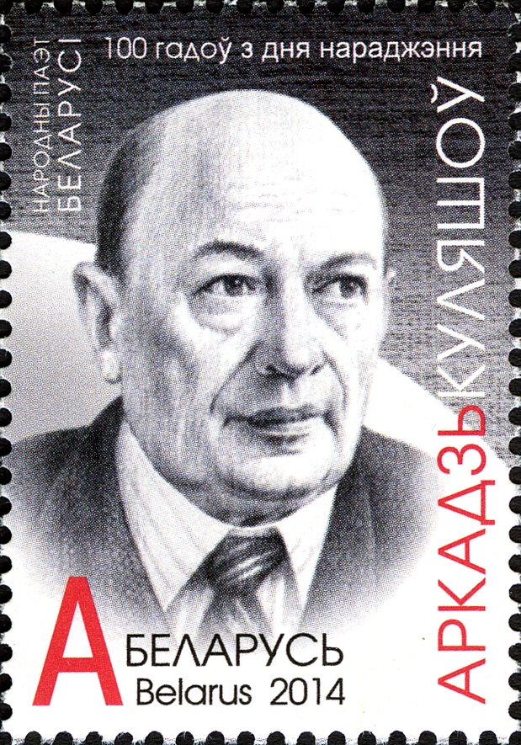
Кулешов, Аркадий Александрович
белорусский советский поэт и переводчик, сценарист. Народный поэт БССР (1968). Член ВКП(б) с 1941 года. Член СП СССР (1934).

Slide 18
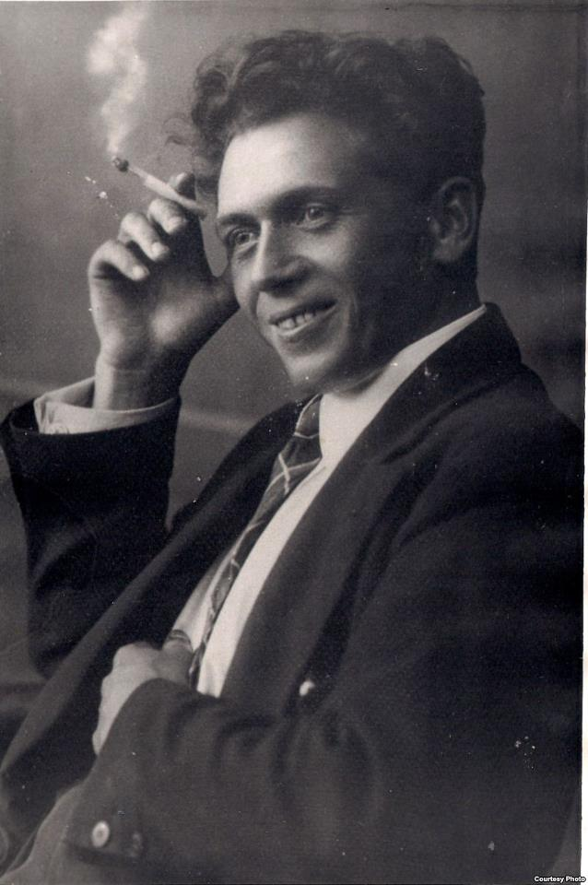
Михась Чарот
белорусский поэт и писатель. Был расстрелян

Slide 19
4. Белорусское советское искусство

Slide 20
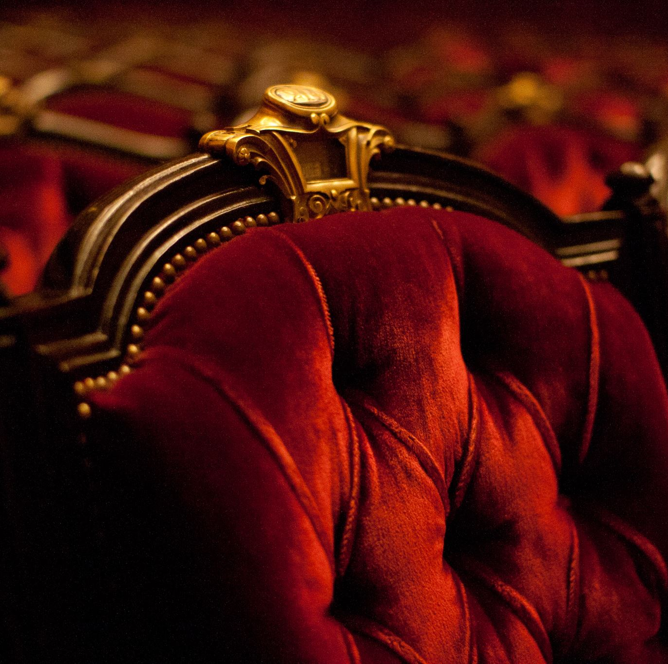
Основные положения
Открытие театров (БГТ-1 – Минск, БГТ-2 – Витебск, БГТ – Гомель)
1926 г. – первый белорусский фильм «Лесная быль»
Проникновение белорусизации в культурную сферу

Slide 21
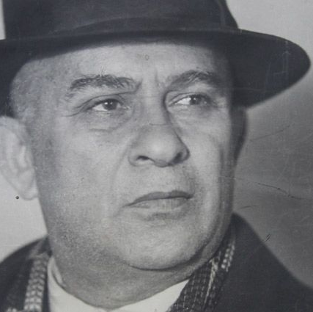
Иосиф Лангбард
белорусский советский архитектор, заслуженный деятель искусств Белорусской ССР (1934), обладатель Гран-при Всемирной выставки в Париже, 1937, доктор архитектуры (с 1939 года).

Slide 22
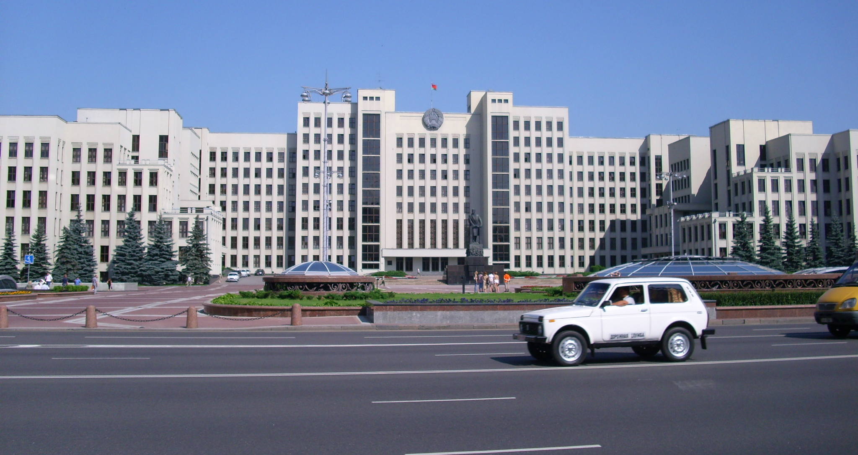

Slide 23
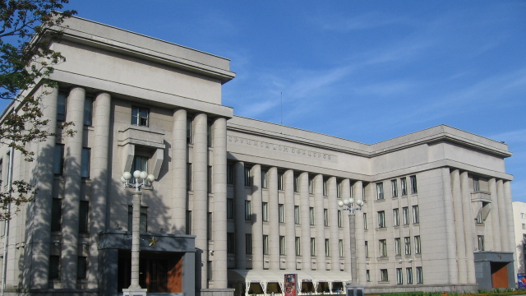

Slide 24
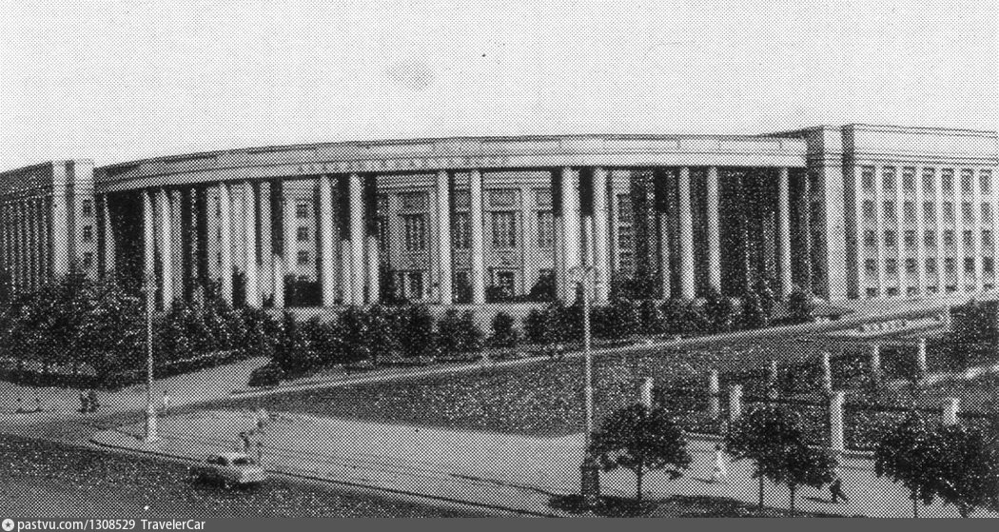

Slide 25
Контроль знаний

Slide 26
Домашнее задание

Slide 27

Тест, д/з, отметки и материалы

